Slide 1



TIẾT DẠY
GIÁO DỤC SỨC KHỎE
DINH DƯỠNG HỌC ĐƯỜNG
CHỦ ĐIỂM 3: CHĂM SÓC TAI VÀ MẮT
BÀI: HIỂU BIẾT ĐỂ BẢO VỆ TAI VÀ MẮT
GIÁO VIÊN : TRỊNH THỊ LÊ HOA

Slide 2
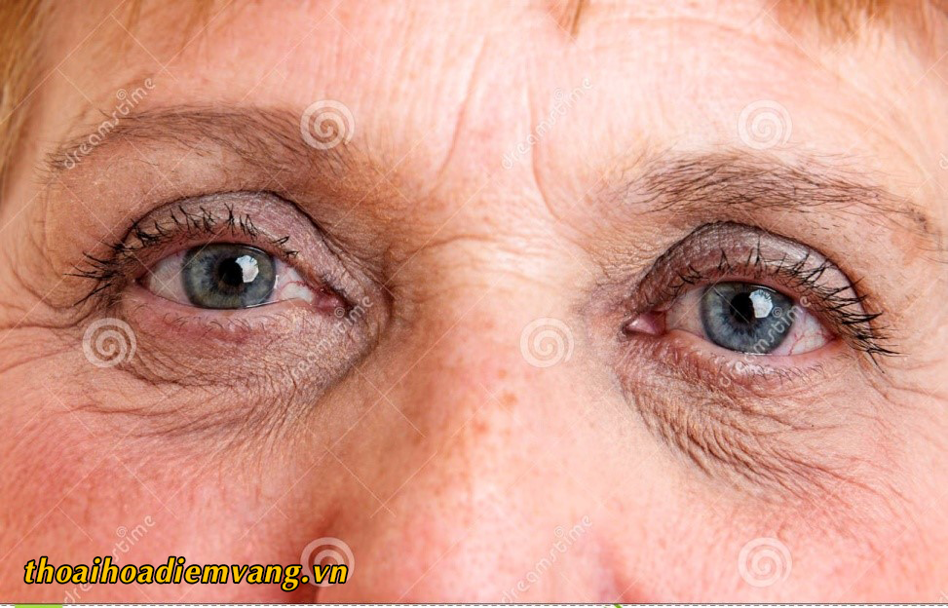

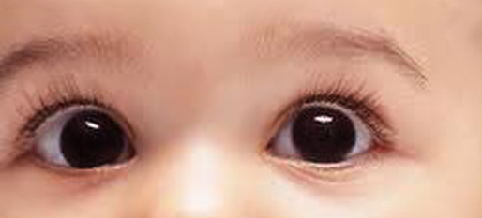
Câu hỏi :
- Đôi mắt thường có màu gì ?
- Những việc làm nào hay thói quen nào làm ảnh hưởng gây hại cho mắt ?
Mắt trẻ em sáng và màu đen
Mắt người già màu đục hơn

Slide 3
1. Đôi mắt thường có màu gì ?
- Đôi mắt thường có màu đen .
- Mắt người già màu đục .
- Mắt trẻ em sáng và trong .
- Có nhiều màu mắt tùy theo từng dân tộc trên trái đất .

Slide 4
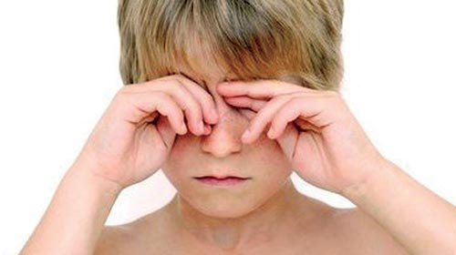
2. Những việc làm nào hay thói quen nào làm ảnh hưởng gây hại cho mắt ?
- Ngồi đọc sách thiếu ánh sáng .
- Xem tivi quá lâu.
- Nằm đọc sách.
- Đứng quá xa đọc chữ hoặc xem tivi
- Dùng tay bẩn dụi mắt .

Slide 5
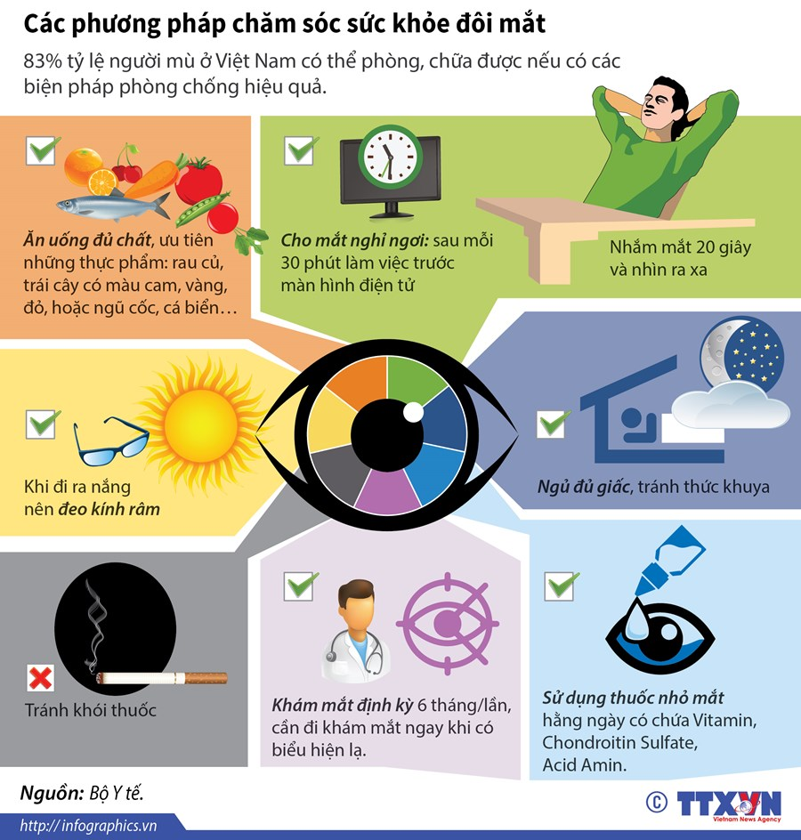
Để bảo vệ đôi mắt cần ăn uống đầy đủ chất.

Slide 6
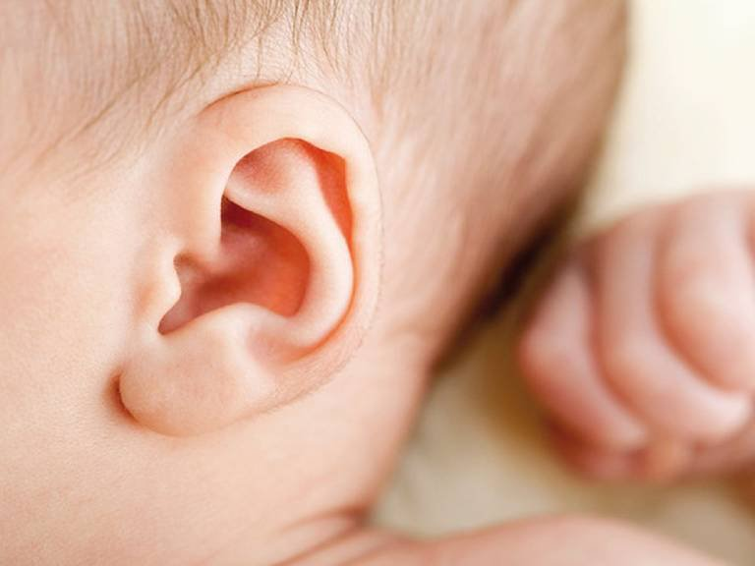

Slide 7


Slide 8
BÀI TRẮC NGHIỆM
1.Đôi mắt thường có màu gì ?
A. Đen.
B. Xanh.
C. Nâu.
D. Cả ba ý trên đều đúng.
D. Cả ba ý trên đều đúng.

Slide 9
2. Muốn giữ cho đôi mắt luôn khỏe chúng ta cần phải làm gì ?
A. Thường xuyên đọc sách.
B. Thường xuyên nhìn vào ánh sáng.
C. Đọc sách trong lúc ăn, lúc đi xe và khi đang đi
D. Thường xuyên ăn uống đầy đủ dinh dưỡng, đọc sách nơi có đủ ánh sáng.
D. Thường xuyên ăn uống đầy đủ dinh dưỡng, đọc sách nơi có đủ ánh sáng.

Slide 10
3. Vệ sinh tai thế nào là đúng cách ?
A. Dùng khăn ướt lau vùng cửa tai
B. Dùng vật nhọn , tăm bông ngoái tai
C. Vệ sinh tai ở tiệm hớt tóc
D. Dùng nước nhỏ vào tai.
A. Dùng khăn ướt lau vùng cửa tai.

Slide 11
4. Vệ sinh tai không đúng cách sẽ gây ra hậu quả gì cho con người ?
A. Điếc tai.
B. Giúp tai sạch sẽ.
C. Chảy máu tai và bị các bệnh truyền nhiễm
D. Chọn các ý cho là đúng.
A. Điếc tai.
C. Chảy máu tai và bị các bệnh truyền nhiễm.

Slide 12




HẾT
CHÚC CÁC EM HỌC TỐT

